Slide 1
Crna
Smrt
Marko Livajić, 2. A

Slide 2
Sadržaj
01.
03.
Podrijetlo
Simptomi i vrste
02.
04.
Širenje kuge
Liječenje
Sami početci Crne Smrti
Simptomi kuge ovise o tome kako je pacijent bio izložen bakteriji kuge. Kuga može imati različite kliničke oblike.
Brza i smrtonosna, Crna Smrt širila se više od milje dnevno
Kako se liječila kuga u srednjem vijeku

Slide 3
Sadržaj
05.
06.
Statistika
Literatura
Zanimljive brojke
vezane za Crnu Smrt
Navedena literatura za
korištene materijale

Slide 4
Uvod
Crna smrt je pandemija koja je poharala Europu između 1347. i 1351. godine, odnijevši proporcionalno veći broj života od bilo koje druge poznate epidemije ili rata do tog vremena.

Slide 5
01.
Podrijetlo
Sami početci Crne Smrti

Slide 6

Podrijetlo
Smatra se da je kuga nastala u Aziji prije više od 2000 godina i da je u Europu stigla u listopadu 1347. godine, kada je 12 trgovačkih brodova iz Crnog mora pristalo u sicilijanskoj luci Messini. Ljude okupljene na dokovima dočekalo je užasno iznenađenje: većina mornara na brodovima bila je mrtva, a oni koji su još živi bili su teško bolesni i prekriveni crnim čirevima iz kojih je curila krv i gnoj. Sicilijanske vlasti žurno su naredile floti "broda smrti" iz luke, ali bilo je prekasno.

Slide 7
02.
Širenje kuge
Brza i smrtonosna, Crna Smrt širila se više od milje dnevno

Slide 8
Širenje kuge
Porijeklom iz Kine i unutarnje Azije, Crna Smrt desetkovala je vojsku kipčačkog kana Janibega dok je opsjedao genovsku trgovačku luku Kaffa na Krimu (1347.). Dok su se njegove snage raspadale, Janibeg je katapultirao leševe zaražene kugom u grad u nastojanju da zarazi svoje neprijatelje. Iz Kaffe su genovljanski brodovi prenijeli epidemiju na zapad do sredozemnih luka, odakle se proširila u unutrašnjost, zahvativši Siciliju (1347.); Sjevernu Afriku, kopnenu Italiju, Španjolsku, Francusku (1348.), Austriju, Mađarsku, Švicarsku i Njemačku (1349). Brod iz Calaisa prenio je kugu u Melcombe Regis, Dorset, u kolovozu 1348. Gotovo je odmah stigla do Bristola i brzo se proširila po jugozapadnim grofovima Engleske. London je najviše stradao između veljače i svibnja 1349., a Istočna Anglija i Yorkshire tijekom tog ljeta. Crna smrt stigla je do krajnjeg sjevera Engleske, Škotske, Skandinavije i baltičkih zemalja 1350. godine.

Slide 9
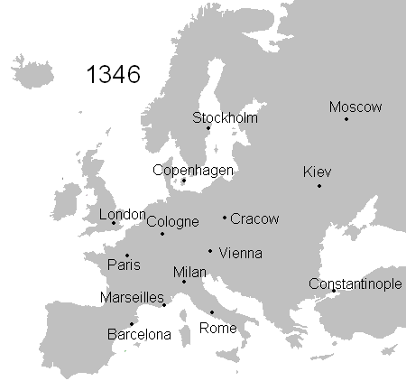
Širenje kuge

Slide 10
03.
Simptomi i vrste
Simptomi kuge ovise o tome kako je pacijent bio izložen bakteriji kuge. Kuga može imati različite kliničke oblike.

Slide 11
Vrste crne smrti
Poznajemo tri vrste kuge za vrijeme Crne Smrti koje su sa sobom donosile razne simptome
Bubonska kuga
Plućna kuga
Septična kuga
Bubonska kuga je visoko zarazna bolest koju šire buhe koje grizu svoje domaćine (obično štakore i ljude) i unose bakterije koje uzrokuju bolest u tijela svojih domaćina.
Plućna kuga zahvaća pluća. To je najrjeđa vrsta kuge, ali najopasnija, jer se može prenijeti s osobe na osobu kapljicama iz kašlja.
Septična kuga je sustavna bolest koja uključuje infekciju krvi, a najčešće se širi ugrizima zaraženih buha.

Slide 12
Simptomi
01.
02.
03.
Tjedan
Tjedan
Tjedan
Početak vrućice od 39,5 do 41°C, često s zimicom.
Početak gnjojenja natečenih limfnih čvorova
Pocrnjivanje tkiva od gangrene

Slide 13
Simptomi
Uz već navedene simptome imamo i sljedeće:
Bubonska kuga - pacijenti razvijaju glavobolju, zimicu i slabost.
Septična kuga - pacijenti razvijaju groznicu, zimicu, izrazitu slabost, bolove u trbuhu, šok i moguće krvarenje u kožu i druge organe.
Plućna kuga – pacijenti razvijaju glavobolju, slabost i brzo razvijajuću upalu pluća s nedostatkom daha, bolovima u prsima, kašljem, a ponekad i krvavom ili vodenastom sluznicom.

Slide 14
—Giovanni Boccaccio
„Gotovo početkom proljeća dotične godine, kuga je počela pokazivati ​​svoje žalosne posljedice na neobičan način. Nije poprimilo oblik kakav je imalo na Istoku, gdje je krvarenje iz nosa bilo očiti znak neizbježne smrti, nego je svoje prve znakove pokazivalo podjednako u muškaraca i žena putem oteklina bilo u preponama ili ispod pazuha, neki od kojih su narasle do veličine obične jabuke, a druge do veličine jajeta (više ili manje), a narod ih je nazvao gavoccioli (bubone).”

Slide 15
04.
Liječenje
Kako se liječila kuga u srednjem vijeku

Slide 16
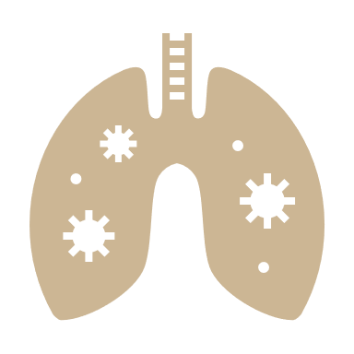
Liječenje
Srednjovjekovni ljudi nisu znali kako se Crna smrt širi ili kako je izliječiti. Oni nisu ni smatrali da je bolest zarazna, već je uvriježeno mišljenje da je uzrokovana lošim zrakom. Oni su, međutim, barem općenito shvaćali da je izolacija najbolji način obrane od kuge.

Slide 17

Liječenje
Kao preventivnu mjeru neki su savjetovali ljudima da razmišljaju o ugodnim mislima. Drugi su vjerovali da je nedjelovanje pomoglo; raditi što manje, izbjegavati nagle pokrete i tjelesne napore.
Određene namirnice su navodno sprječavale bolest, poput jedenja smokava (prije doručka), zelene salate ili čak smaragda u prahu. U arapskom svijetu ljudima se savjetovalo da jedu kuhane šljive (kako bi spriječili zatvor). Neki su također preporučivali doručak na ukiseljenom luku ili sisanje gorkog nara.

Slide 18
Prevencija
Kako nije bilo lijeka, ljudi su pokušavali na različite načine pokušati spriječiti da dobiju kugu.
Mali grozdovi cvijeća | Srećonoše | Namakanje novca u octu | Molitva
ljudi su mislili da držeći ih na nosu, spriječili bi da udahnu loš zrak ili bakterije. | Ljudi su ih nosili da se zaštite od kuge. Jedan primjer je nošenje mrtve žabe krastače oko vrata. | Prilikom plaćanja robe, novac je bio namočen u ocat prije nego što bi ga dali nekome drugome. | Ljudi bi se molili bogovima u nadi da će ih oni čuvati od kuge.

Slide 19



Liječenje
Neki srednjovjekovni lijekovi i tretmani protiv kuge su bili sljedeći:
Luk. Luk je bio jedan od kućnih lijekova koji su se koristili za liječenje kuge, trljajući ga na bubone. Ne samo da bi luk izvukao toksine nego se smatralo da se pare luka mogu boriti i protiv mijazma.
Puštanje krvi. Puštanje krvi je bio uobičajen medicinski postupak u srednjem vijeku. Puštanje krvi bilo je prva luka za liječnike tijekom Crne smrti. To se općenito radilo pomoću oštrice ili primjenom pijavica. Krv bi se drenirala u zdjelu izravno iz pacijentove vene. Nažalost za žrtve Crne Smrti, puštanje krvi sigurno nije imalo učinka i nije moglo uništiti bakterije koje su se nalazile u njima.
Zmije. Kinezi su koristili zmije u svojoj tradicionalnoj medicini od najmanje 100. godine nove ere, a zmijsko meso jelo se kako bi se poboljšala cirkulacija i uklonilo toksine iz tijela pacijenata. Tijekom srednjeg vijeka, liječnici bi liječili kugu tako što bi rezali zmiju i stavljali njezine dijelove na ćireve oboljelog. U tom slučaju vjerovalo se da "slično privlači slično„ i da bi meso zle zmije izvuklo opaku bolest iz žrtve.

Slide 20



Liječenje
Pijavice. Pijavice su korištene kao lijek protiv Crne Smrti na sličan način kao i buhe - korištene su za izvlačenje 'loše' krvi iz pacijenta. Pijavica bi se stavljala na obraze pacijenta, kako bi izvukla toksine.
Izmet. Ljudski izmet možda je najodvratniji u dugom nizu odvratnih tretmana kuge. Izmet je pomiješan s drugim tvarima u konzistenciju paste i razmazan na otvorene bubone. Jedan takav recept zahtijevao je da se izmet pomiješa s mljevenim korijenom ljiljana i sokom drveća, a nakon što bi se stavio na otvorenu ranu, čvrsto bi se povezao tkaninom - do tada bi se nedvojbeno zagnojilo.
Bičevanje. Mnogi su Crnu Smrt smatrali Božjom kaznom za grijehe koje je čovjek počinio na zemlji. Skupine ljudi poznatih kao flagelanti hodali bi ulicama goli do pojasa, bičujući se kao javnu pokoru, kako bi očistili svoja tijela od grijeha koji su donijeli kugu. Ti su bičevi često imali nekoliko repova, vezanih čavlima.

Slide 21


Liječenje
Vatra. Liječnici koji su bili kod pape Klementa VI. su mu predložili da se okruži plamenim bakljama, kako bi zadržao bolest. Danas se podrazumijeva da toplina ubija bakterije.
Biljke. Upotreba biljaka i bilja za flastere i aroma terapiju bila je uobičajena za to doba. Vodiči o ljekovitim biljkama, koje se nazivaju herbalima, identificirali su i ilustrirali njihovu upotrebu i svojstva. Ove su knjige bile rasprostranjene u srednjem vijeku.

Slide 22
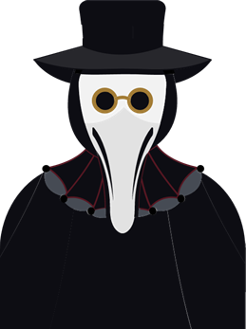
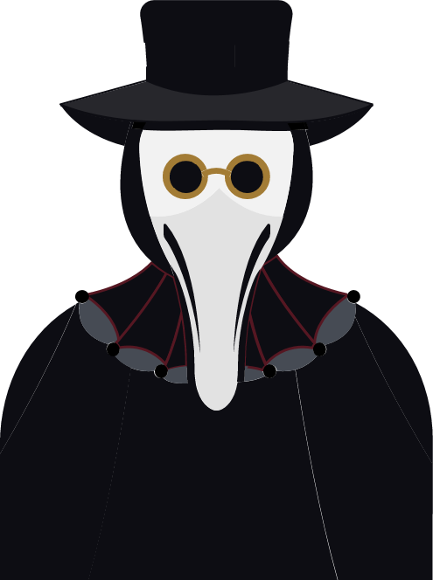
Kostim doktora
Kostim liječnika za kugu sastojao se od kaputa do gležnja, maske s kljunom poput ptičjeg kljuna ispunjene tvarima slatkog ili jakog mirisa, zajedno s rukavicama i čizmama. Maska je imala staklene otvore za oči. Trake su držale kljun ispred liječnikova nosa koji je imao dvije male rupice za nos i bio je vrsta respiratora. Kljun je mogao držati suho cvijeće (npr. ruže ili karanfili), bilje (npr. metvica), začine, kamfor ili spužvu od octa. Svrha maske bila je ukloniti neugodne mirise, za koje se smatralo da su glavni uzrok bolesti. Liječnici su vjerovali da će se biljke suprotstaviti "zlim" mirisima kuge i spriječiti ih da se zaraze. Kostim je uključivao kožni šešir širokog oboda koji je označavao njihovu profesiju. Koristili su drvene štapove kako bi ukazali na područja koja zahtijevaju pozornost i pregledali pacijente bez da ih dodiruju. Štapovi su se također koristili kako bi se ljudi držali podalje i kako bi se skinula odjeće sa žrtava kuge, a da ih se ne dodiruje.

Slide 23
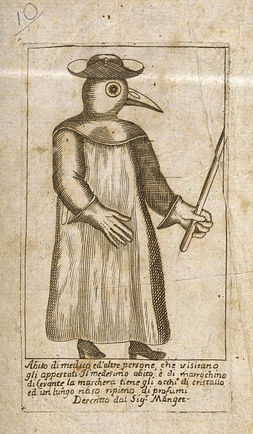
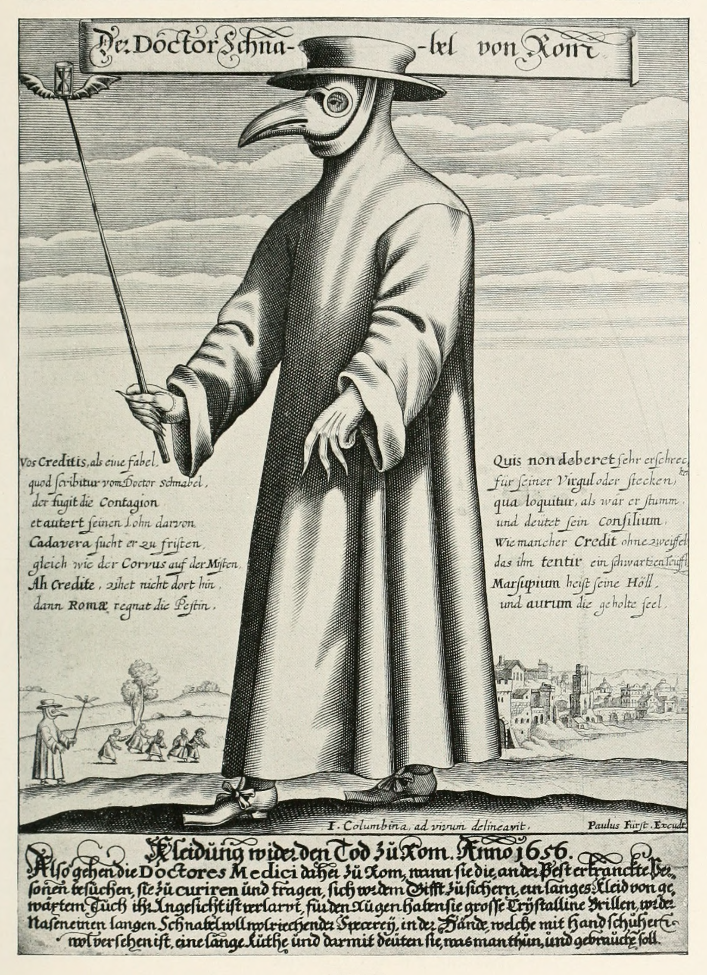

Slide 24
05.
Statistika
Zanimljive brojke vezane za Crnu Smrt

Slide 25
75,000,000
Smrti uzrokovane bubonskom kugom

Slide 26


stopa smrtnosti u Europi
60%
40%
Preživljelih
Umrlih
Oko 60% populacije u Europi je preživljelo tijekom Crne Smrti
Oko 40% populacije u Europi je izgubilo svoj život tijekom Crne Smrti

Slide 27
Ključne brojke
1347.
75M
Početak Crne smrti
Broj ljudi diljem Europe i Azije za koje se vjeruje da su umrli u pandemiji.

Slide 28
6.
Literatura
Navedena literatura za korištene materijale

Slide 29
Resursi
Slike
Vektorske grafike
Venecijanski karnevalski plakat kostima liječnika za kugu
Tekstura starog papira
Rukom nacrtana zmija s ilustracijom cvijeća
Letak za zabavu za Noć vještica s kosturom
GIF širenja kuge
Kostim doktora za kugu 1
Kostim doktora za kugu 2

Slide 30
Literatura
Stranice
https://www.britannica.com/event/Black-Death
https://www.history.com/topics/middle-ages/black-death
https://www.sciencemuseum.org.uk/objects-and-stories/medicine/bubonic-plague-first-pandemic
https://en.wikipedia.org/wiki/Septicemic_plague
https://www.mayoclinic.org/diseases-conditions/plague/symptoms-causes/syc-20351291
https://www.mayoclinic.org/diseases-conditions/plague/symptoms-causes/syc-20351291
https://www.msdmanuals.com/professional/infectious-diseases/gram-negative-bacilli/plague-and-other-yersinia-infections
https://my.clevelandclinic.org/health/diseases/21590-bubonic-plague
https://en.wikipedia.org/wiki/Black_Death
https://www.worldhistory.org/article/1537/boccaccio-on-the-black-death-text--commentary/
https://historyinnumbers.com/events/black-death/cures/
https://www.thecoombes.com/uploads/The%20Great%20Plague%20Differentiated%20Reading%20Comprehension%20Activity.pdf
https://www.thecollector.com/the-black-death-medieval-cures/
http://hosted.lib.uiowa.edu/histmed/plague/
https://www.cdc.gov/plague/symptoms/index.html

Slide 31
Hvala na pažnji!

